Slide 1
Diseño preliminar de una misión espacial

Slide 2
01
Vida útil
Los satélites deben tener una vida operativa de al menos 10 años.
02
Órbita
Los satélites deben orbitar en LEO
03
Cobertura
La constelacion debe cubrir el Oceáno Atlántico
Datos IoT
04
La constelación debe recibir y retransmitir 10KB de datos por dispositivos de un total de 500 dispositivos cada hora
Requisitos
05
Tecnología LoRa
Los satélites deben comunicarse con dispositivos LoRa
Notes:
1. Vida útil: Los satélites deben tener una vida operativa de al menos 10 años. 2. Órbita: Los satélites deben orbitar en LEO (órbita baja terrestre). 3. Cobertura: La constelación debe cubrir el Océano Atlántico. 4. Datos IoT: La constelación debe recibir y retransmitir 10 KB de datos por dispositivo de 500 dispositivos cada hora. 5. Tecnología LoRa: Los satélites deben comunicarse con dispositivos LoRa. 6. Dimensiones y masa: Los satélites deben ser microsatélites con un límite de 25 kg y dimensiones máximas de 400 mm x 250 mm x 250 mm. 7. Filosofía de márgenes: El diseño de los satélites debe seguir la filosofía de márgenes. 8. Componentes COTS: Todos los componentes de los satélites deben ser comerciales (COTS). 9. Carga adicional: Los satélites deben llevar y operar una carga útil adicional.

Slide 3
06
Dimensiones y masas
Los satélites deben ser microsatellites con un límite de 25 kg y dimensiones máximas de 400mm x 250mm x 250mm
07
Filosofía de márgenes
El diséño de los satélites debe seguir la filosofía de márgenes
08
Componentes COTS
Todos los components de los satélites deben ser comerciales
09
Carga adicional
Requisitos
Los satélites deben llevar y operar una carga útil adicional
Notes:
1. Vida útil: Los satélites deben tener una vida operativa de al menos 10 años. 2. Órbita: Los satélites deben orbitar en LEO (órbita baja terrestre). 3. Cobertura: La constelación debe cubrir el Océano Atlántico. 4. Datos IoT: La constelación debe recibir y retransmitir 10 KB de datos por dispositivo de 500 dispositivos cada hora. 5. Tecnología LoRa: Los satélites deben comunicarse con dispositivos LoRa. 6. Dimensiones y masa: Los satélites deben ser microsatélites con un límite de 25 kg y dimensiones máximas de 400 mm x 250 mm x 250 mm. 7. Filosofía de márgenes: El diseño de los satélites debe seguir la filosofía de márgenes. 8. Componentes COTS: Todos los componentes de los satélites deben ser comerciales (COTS). 9. Carga adicional: Los satélites deben llevar y operar una carga útil adicional.

Slide 4
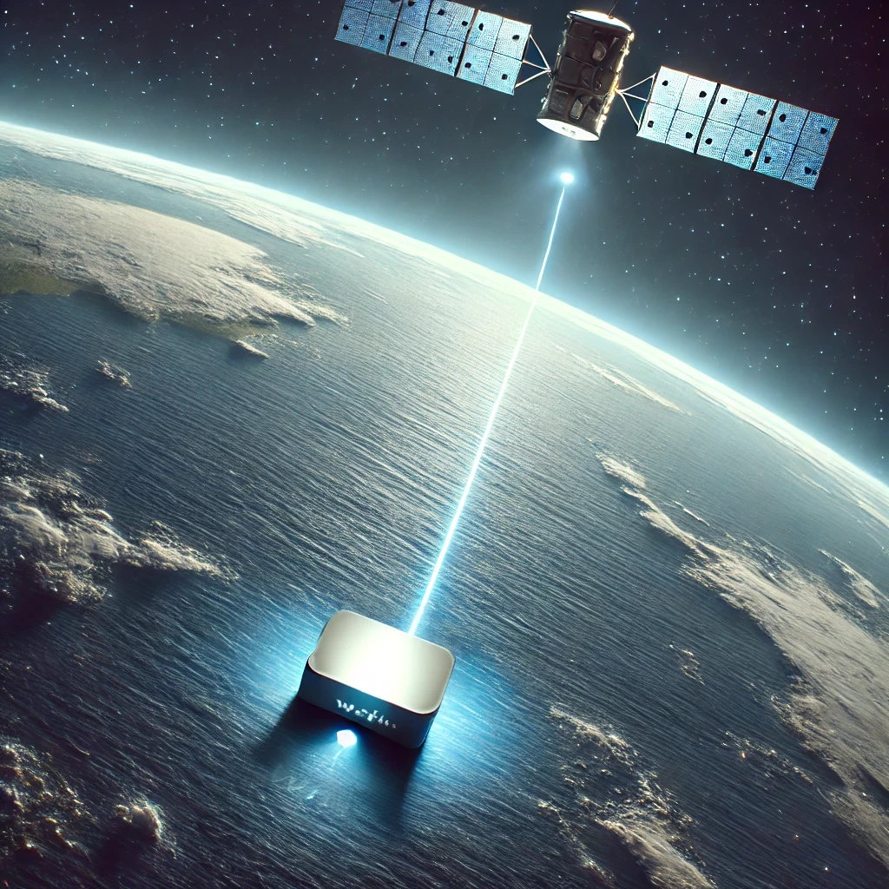
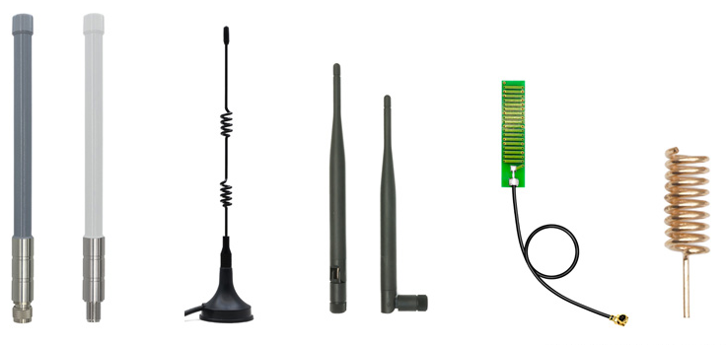
Aspectos a tener en cuenta
Tipo de antena
Frecuencia de operación.
Ganancia
Direccionalidad.
Campo de visión (FOV).
Tamaño y peso.
Alcance de la comunicación.
Eficiencia y consumo energético.
Costo de fabricación e integración.
Número de satelites
Cobertura
Frecuencia de actualización
Altitud de la órbita
Capacidad de comunicación
Costos
Impacto en:

Slide 5
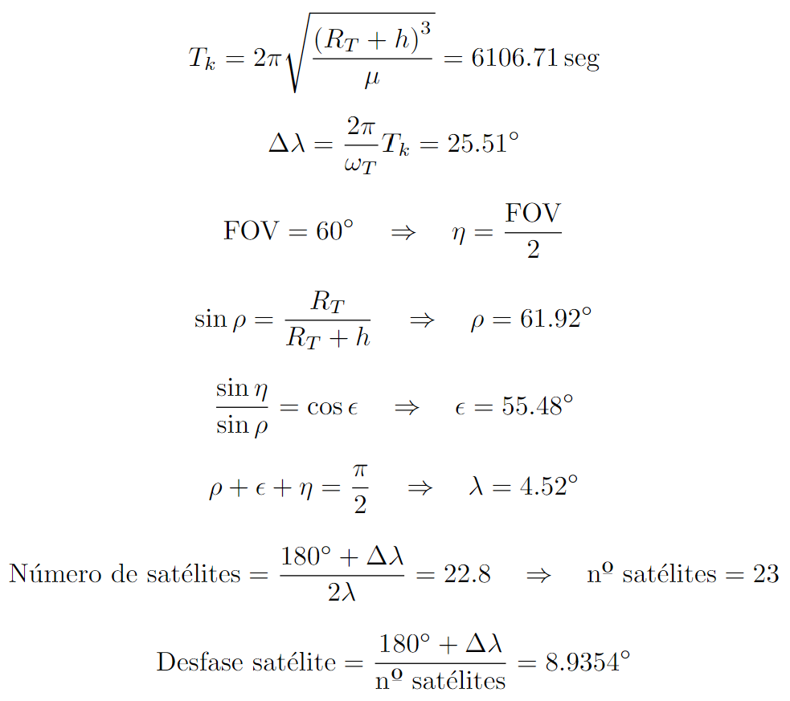
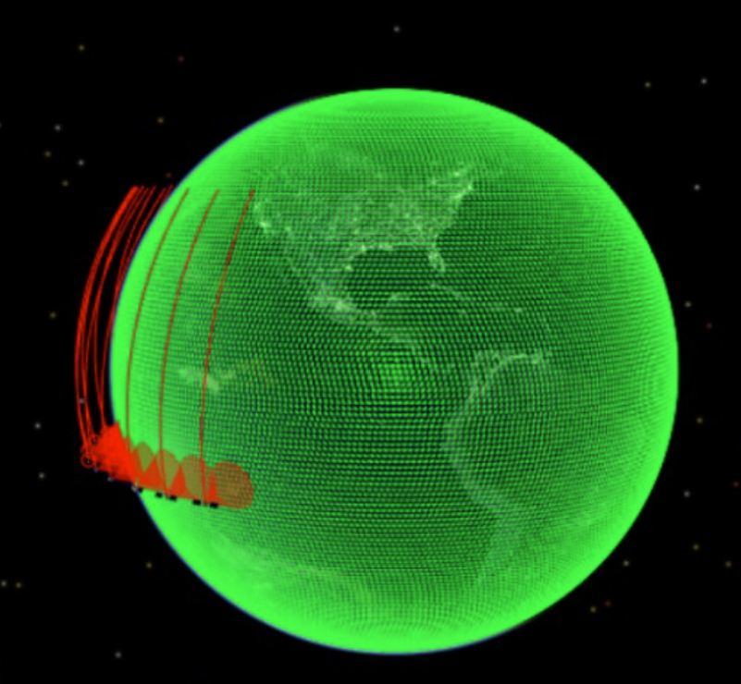
Propuesta 1
Propuesta 1:
23 satélites en órbita polar circular a 850 km de altitud, inclinación de 90°.
Cobertura global con 101,7 minutos de tiempo de actualización.
Utiliza antena con FOV de 60°.
No cumple con el requisito de tiempo de actualización por dispositivo IoT.
Notes:
Antenas a considerar :
Antena de Parche Microstrip:
Altitud: Mejora su eficiencia a altitudes más bajas.
Cobertura: FOV limitado (60°), lo que requiere más satélites para cumplir con la cobertura y frecuencia de paso.
Antena Colineal:
Alcance: Menor ganancia puede afectar la capacidad para comunicarse con satélites a altitudes altas.
Frecuencia de paso: Aumenta la necesidad de más satélites debido a su limitada capacidad de cobertura en largas distancias.
Antena Helicoidal:
Altitud: Permite mantener un enlace robusto incluso a mayor altitud.
Cobertura: Buena opción para dispositivos en movimiento, pero podría requerir ajustes en la altitud para maximizar la eficiencia.
Antena de Látigo:
Alcance: Funciona mejor a bajas altitudes, pero se puede ver comprometida si se requiere cubrir áreas muy grandes o altitudes más altas.
Resumen de cómo la elección de la antena impacta en los requisitos de la misión:
Número de satélites: Antenas que cubren menos área o tienen limitaciones en la capacidad de transmisión requieren más satélites para cumplir con los requisitos de cobertura global y tiempo de actualización.
Cobertura: La elección de una antena con mayor campo de visión o alcance implica que puedes cubrir más área con menos satélites, lo que podría simplificar la constelación.
Frecuencia de actualización: Si la antena no puede recibir o transmitir datos con frecuencia, necesitarás más satélites para cumplir con el requisito de que los dispositivos IoT se actualicen al menos cada hora.
Altitud de la órbita: La antena determinará si los satélites pueden estar en órbitas más altas o si necesitan estar más cerca de la Tierra (órbitas más bajas) para mantener una conexión fiable.
Capacidad de comunicación: Antenas que no pueden manejar el tráfico de datos de todos los dispositivos IoT obligarán a distribuir la carga entre más satélites o ajustar la constelación para gestionar mejor los datos.
Costos: Si la antena no optimiza la cobertura o la eficiencia de la constelación, podrías necesitar más satélites, lo que aumenta significativamente los costos de la misión.

Slide 6
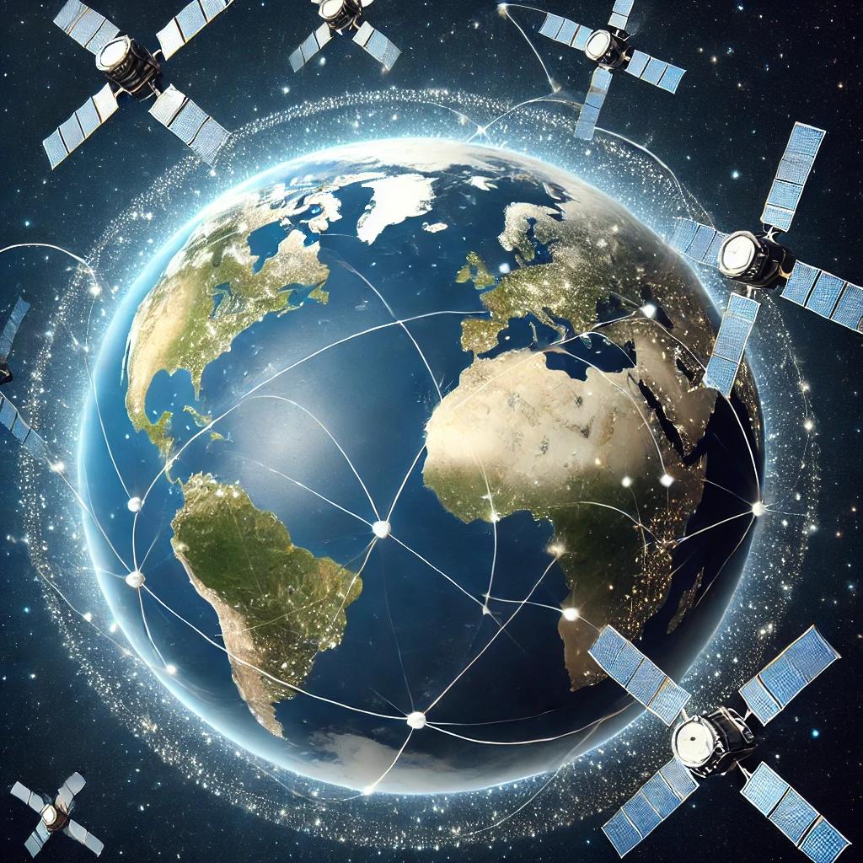
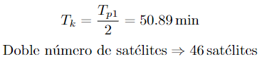
Propuesta 2
Propuesta 2:
46 satélites para cumplir con el
requisito de tiempo de actualización.
Aumentar la altitud reduciría el
número de satélites, pero limita la
efectividad de LoRa.
Mayor costo debido a la cantidad de satélites necesarios.

Slide 7
GRACIAS

